Slide 1
第四章 光源
4.1 光电器件的工作原理
4.2 发光二极管（LED）
4.3 半导体激光器（LD）

Slide 2
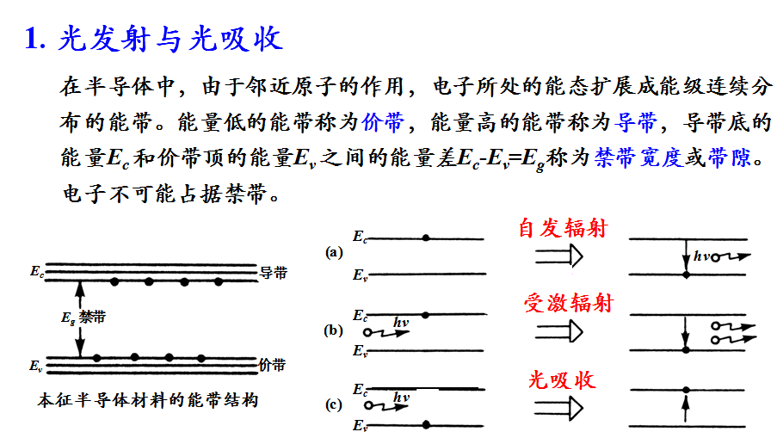
4.1光电器件的工作原理

Slide 3
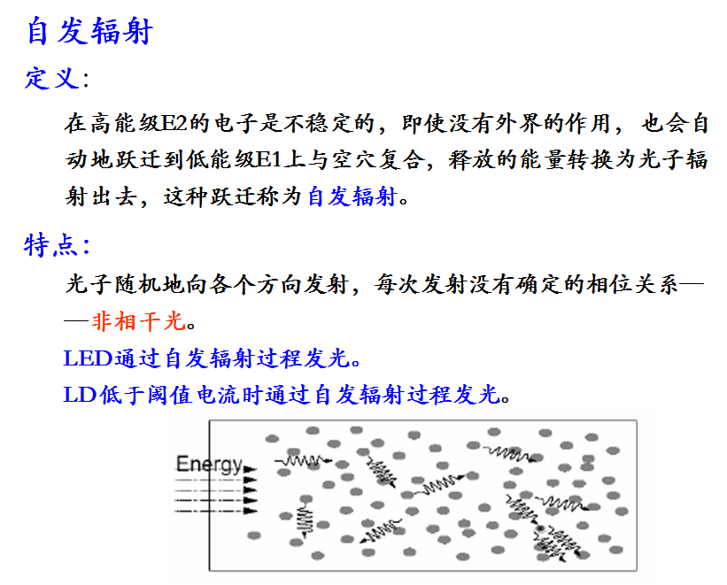

Slide 4
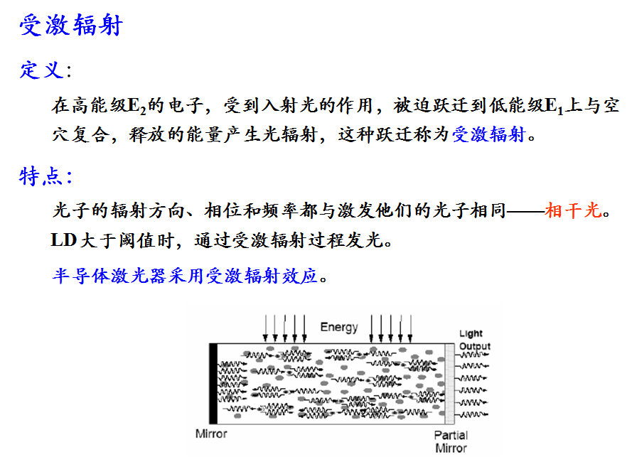

Slide 5
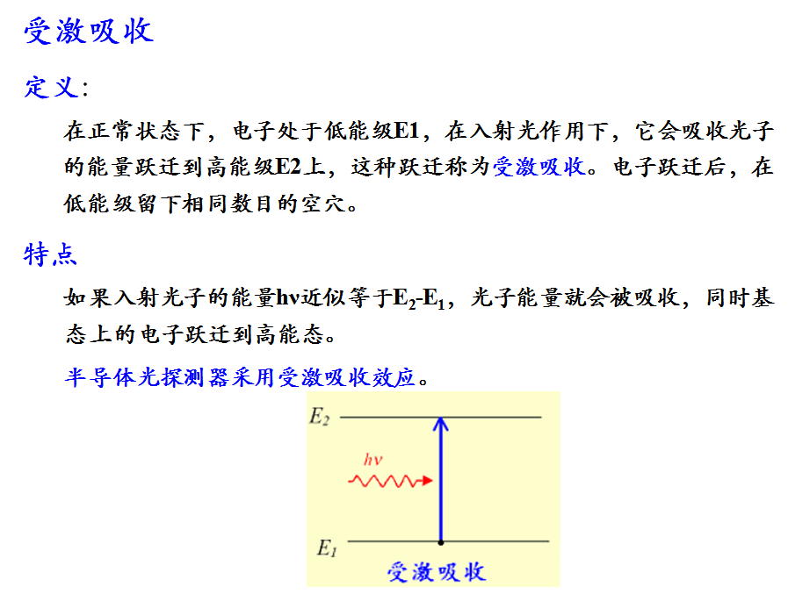

Slide 6
半导体粒子分布状态
N₁：处于低能级的粒子数量 (价带电子数)
N₂：处于高能级的粒子数量 (导带电子数/价带空穴数)
(1) N₁ > N₂，正常粒子数分布，光吸收大于光辐射。当光通过这种半导体时，光强按指数衰减。
(2) N₂ > N₁，粒子数反转状态，光辐射大于光吸收。当光通过这种半导体时，会产生放大作用。
问题: 如何得到粒子数反转分布的状态?
Notes:
粒子数反转成为物质发射光的关键。以下部分主要介绍如何实现物质的粒子数反转

Slide 7
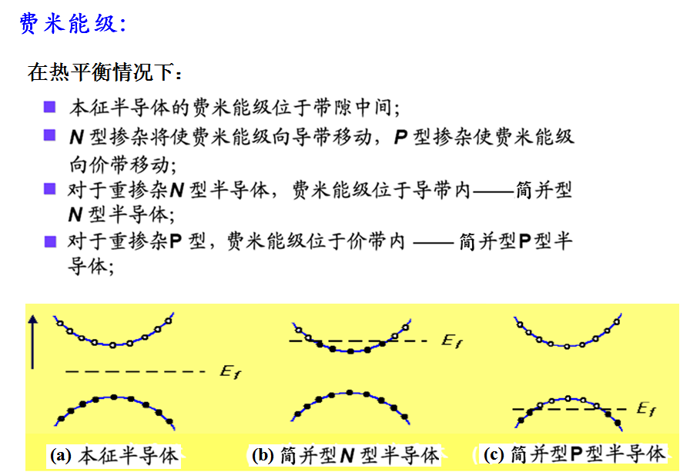

Slide 8
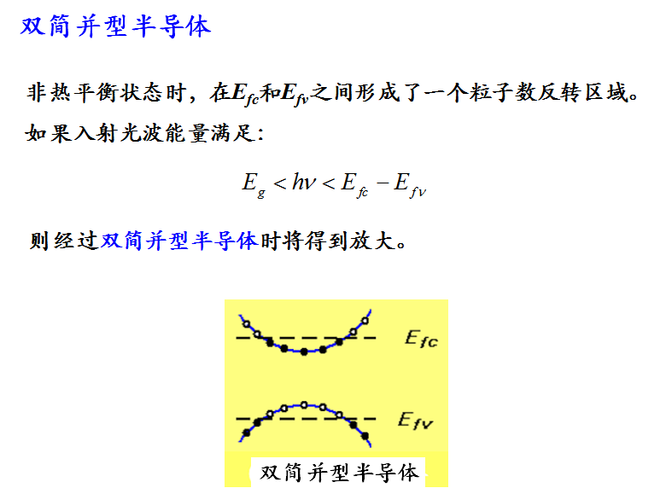
Notes:
热平衡状态被破坏的情况下，需要引入导带准费米能级EFC和价带准费米能级FFV。
电子科技大学通信学院

Slide 9
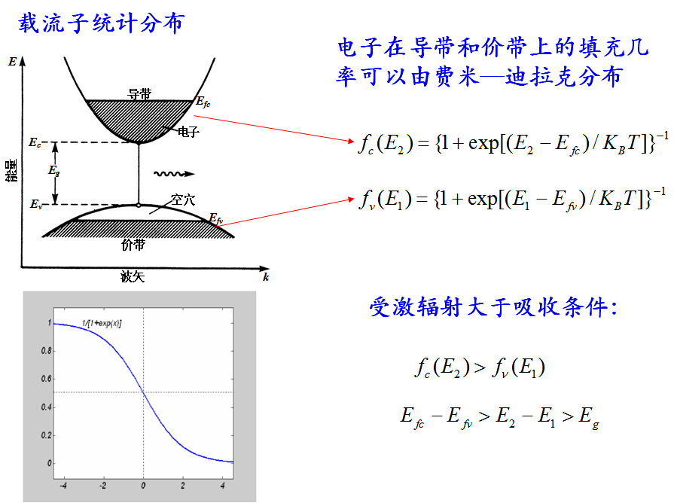
Notes:
由此可见，在PN结中实现电子数密度反转的条件是 这个公式，也就是电子和空穴的准费米能级分别进入到导带和价带
电子科技大学通信学院

Slide 10
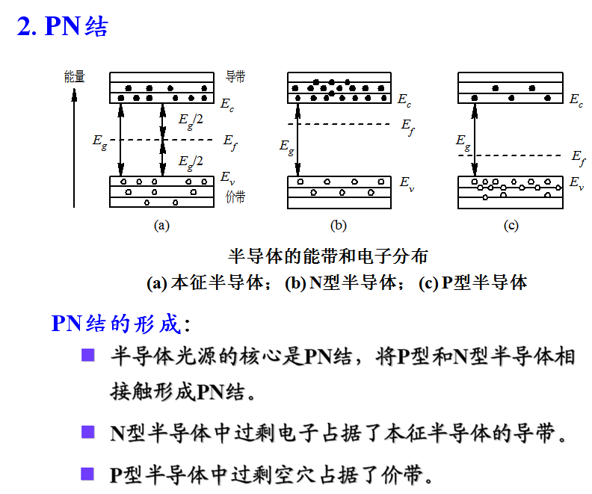

Slide 11
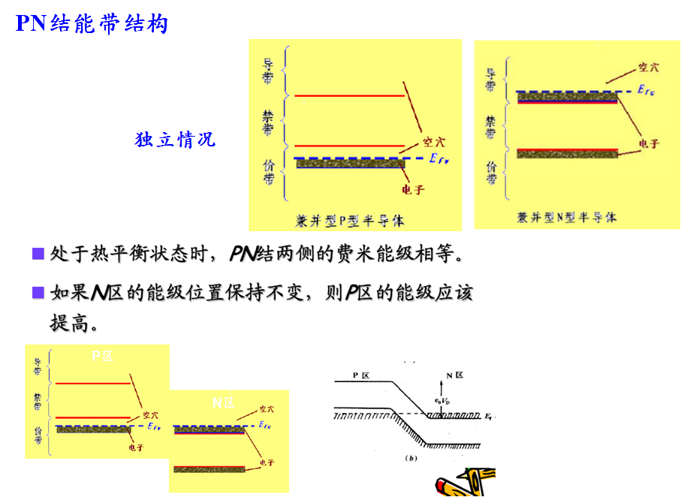

Slide 12
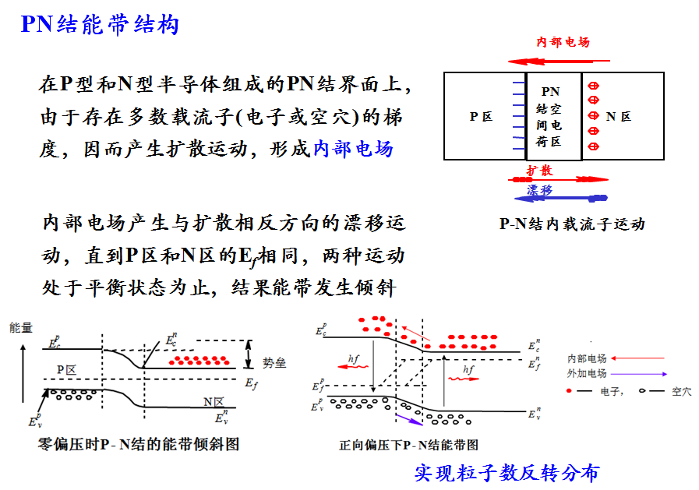
Notes:
正向偏压使耗尽区变窄，便于n型（或者p型）半导体的多少载流子向对方扩善，导致p型（或者n型）内的少数载流子浓度大大增加。
非平衡状态下(有偏压)，PN结附近统一的费米能级不复存在。这时在PN结区存在两个费米能级，形成双简并能带结构。
电子科技大学通信学院

Slide 13
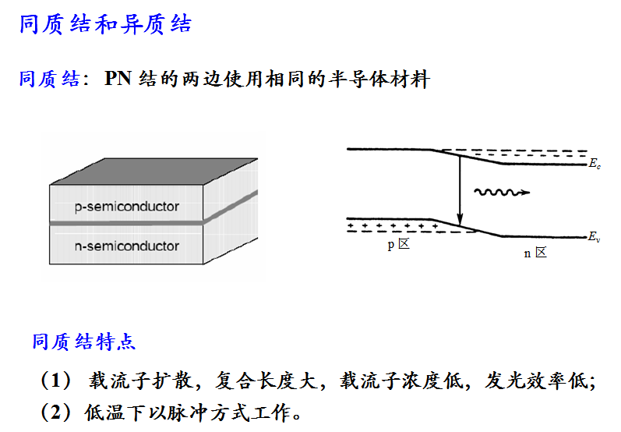

Slide 14
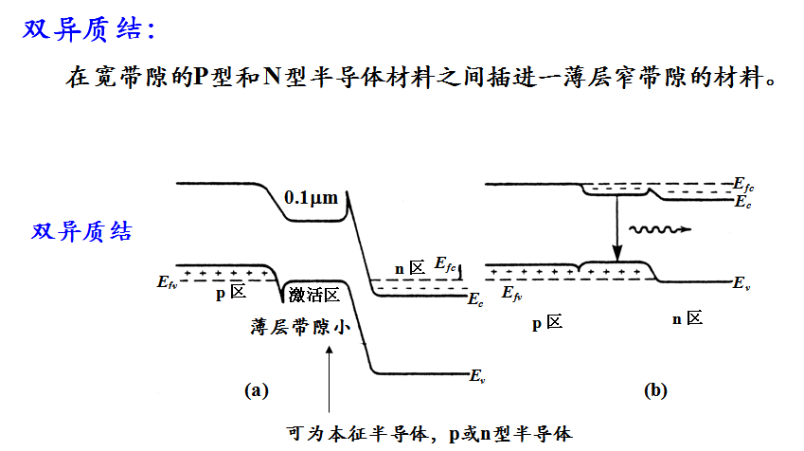

Slide 15
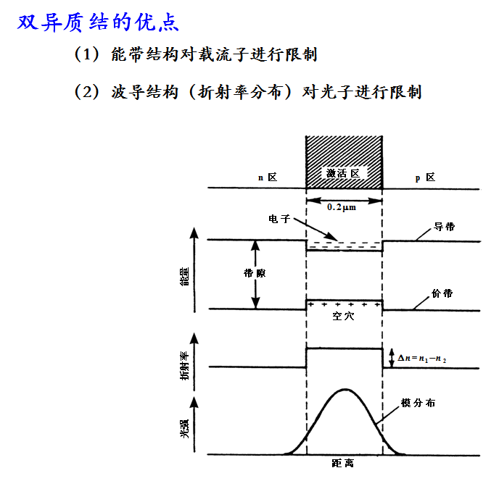

Slide 16
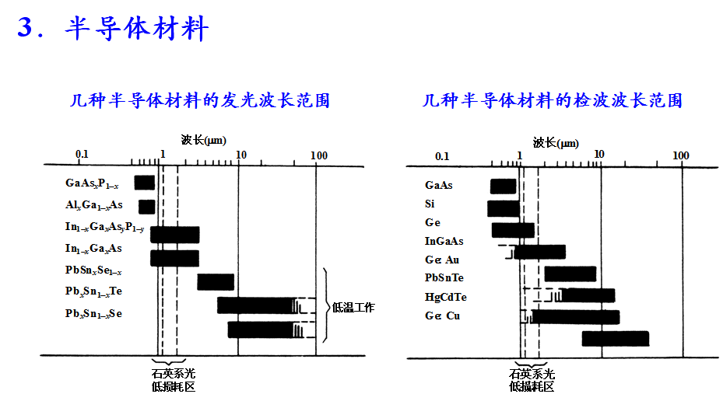

Slide 17
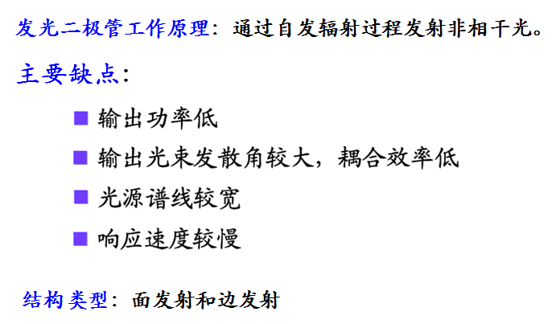
4.2 发光二极管（LED）

Slide 18
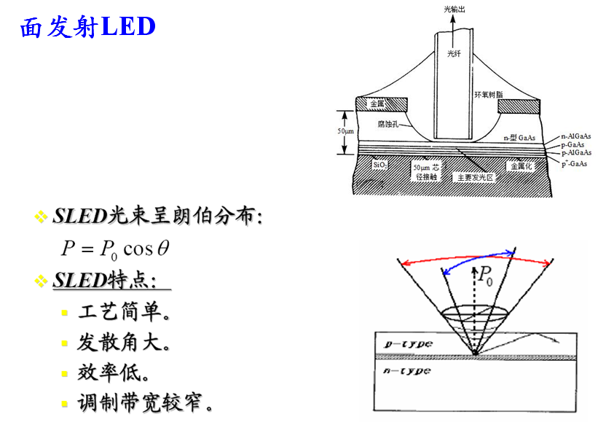

Slide 19
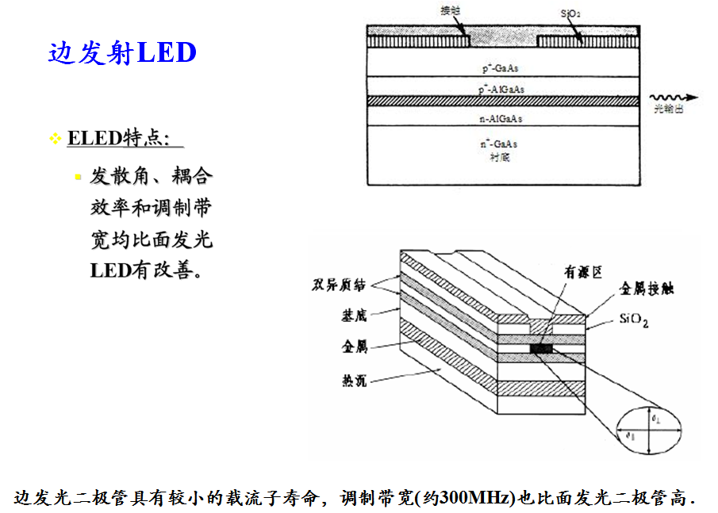

Slide 20
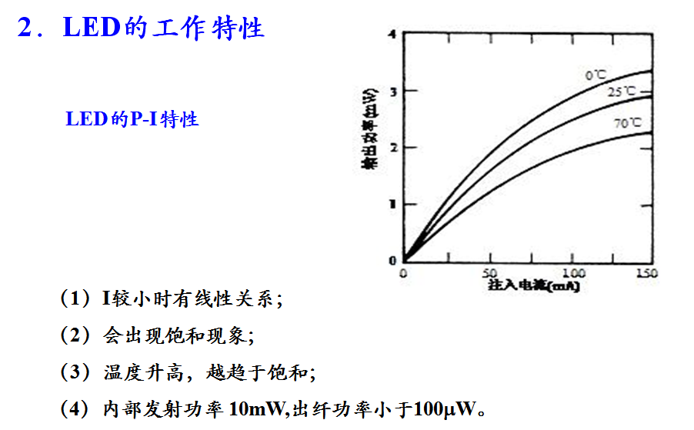

Slide 21
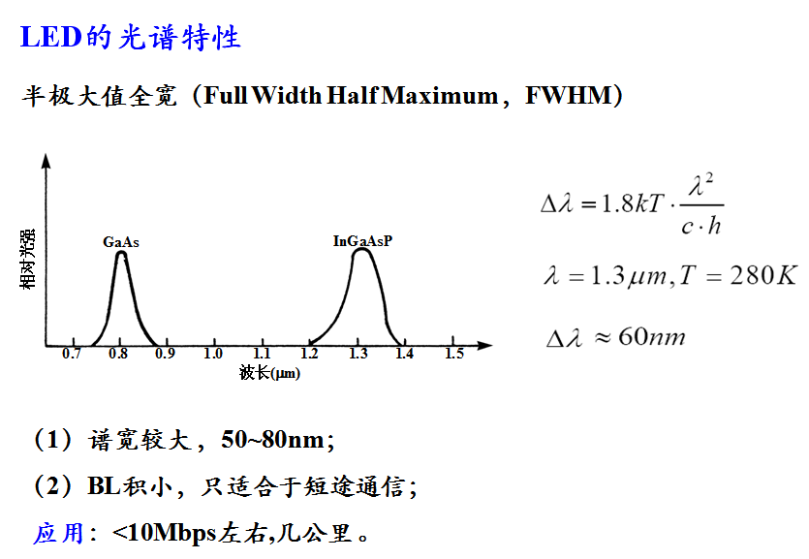

Slide 22
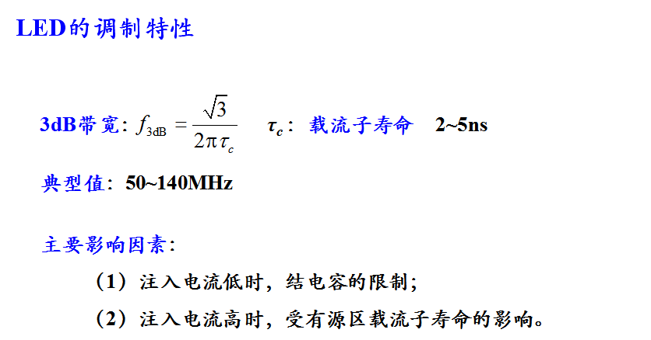
Notes:
电子科技大学通信学院

Slide 23
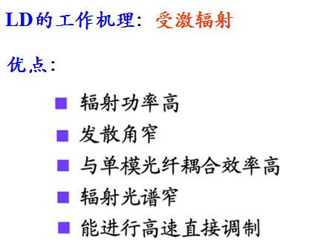
4.3 半导体激光器（LD)

Slide 24
阈值条件
光在谐振腔内传播，包括：
  1. 增益介质的光放大
  2. 损耗：
  A) 工作物质的吸收
  B) 介质不均匀引起的散射
  C) 端面反射镜的透射及散射
激光振荡条件
  幅度条件：增益能克服损耗
  相位条件：光经反射回到初始位置时与原来相位一致

Slide 25
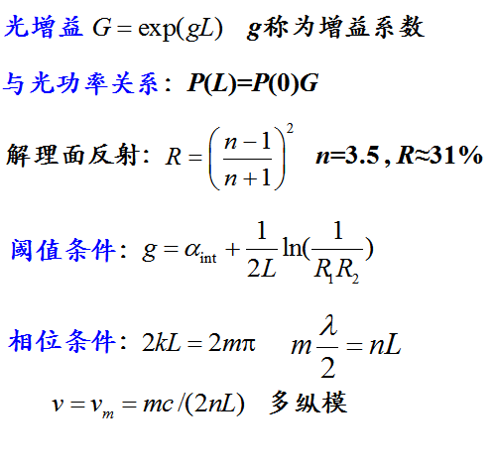
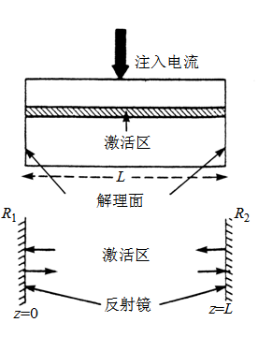
激光振荡条件，阈值
Notes:
Fresnel reflection; Pout=Pin*exp(-alpha*2*L)*exp(g*2*L)*R*R; belta=n*2pi/lamda
电子科技大学通信学院

Slide 26
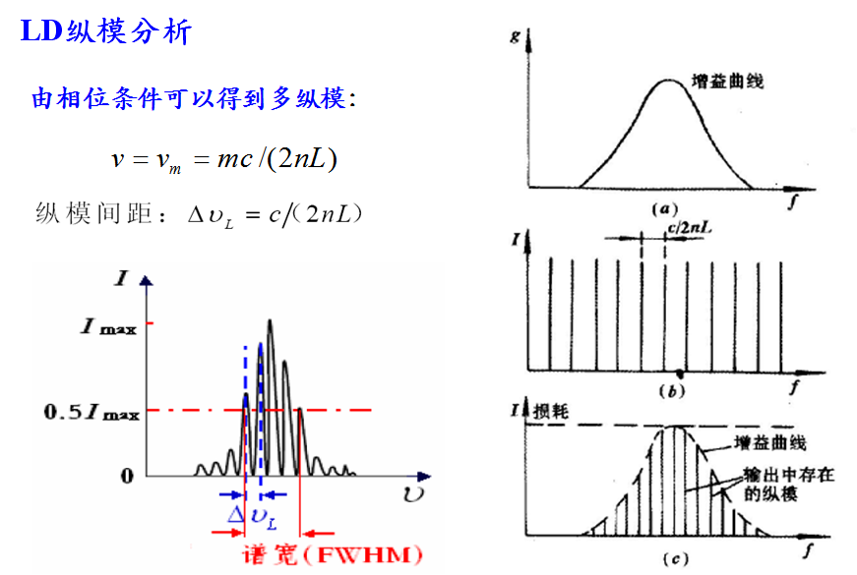

Slide 27
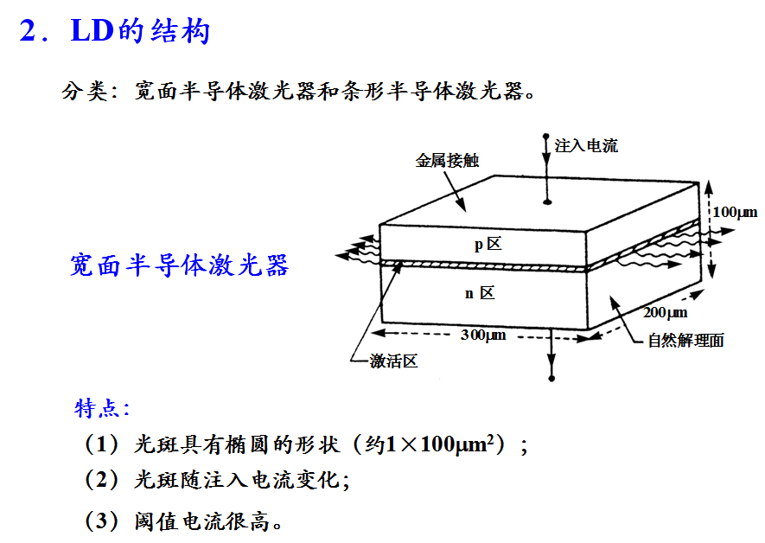

Slide 28
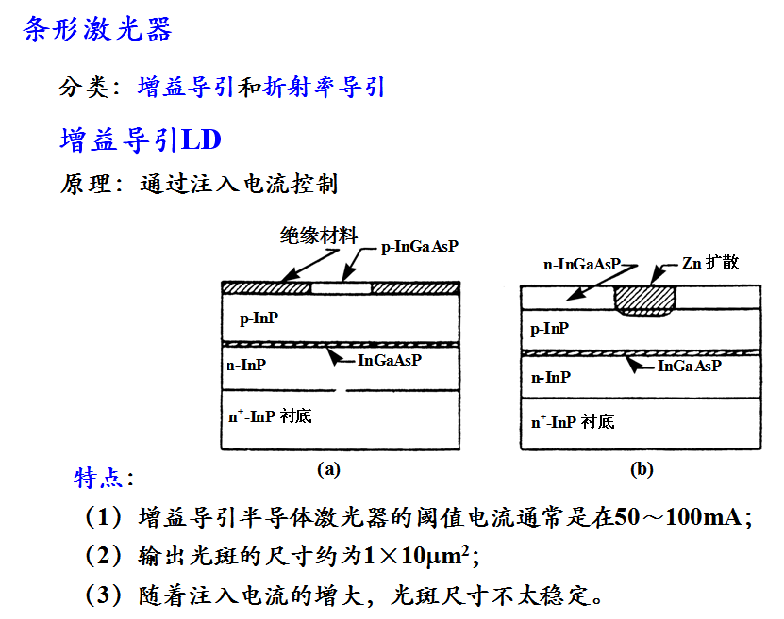
Notes:
有一个窄金属电极，长度一般为5~15um，它决定了有源区的长度。由于电流限制在窄条中，光束也相应的被约束。 但是由于缺乏折射率导向，侧向光场的漏出还是比较严重的。
电子科技大学通信学院

Slide 29
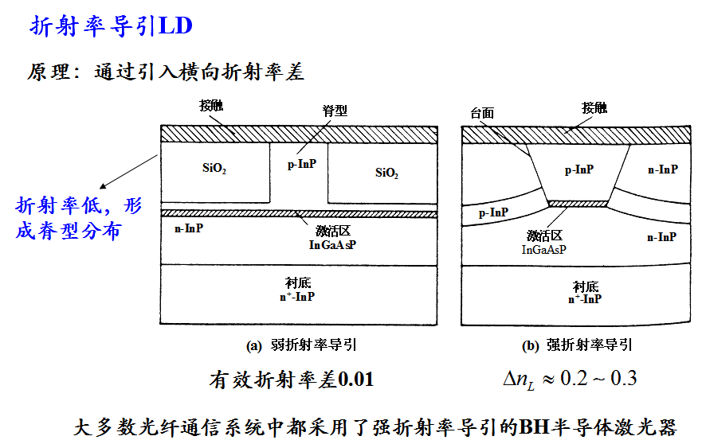
Notes:
BH(掩埋异质结)
电子科技大学通信学院

Slide 30
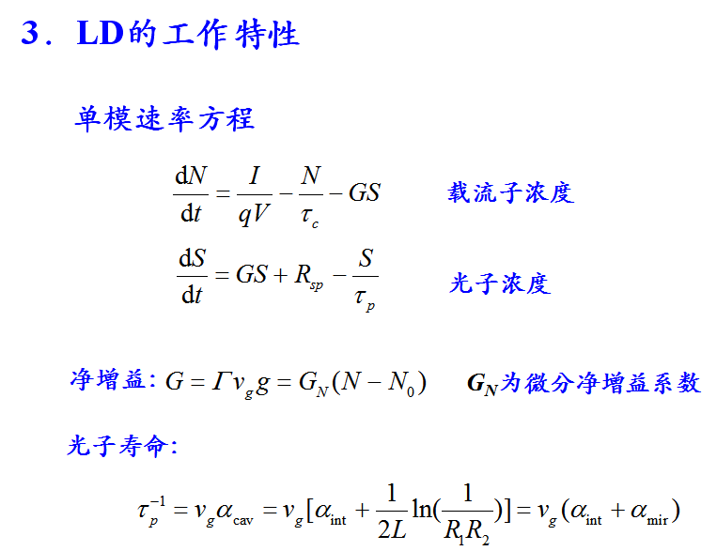
Notes:
注入电流产生的载流子浓度增加，载流子寿命决定的载流子减少，增益（受激辐射）引起的载流子减少。增益（受激辐射）引起的光子数增加，自发辐射引起的光子数增加和由光子寿命引起的光子数减少
电子科技大学通信学院

Slide 31
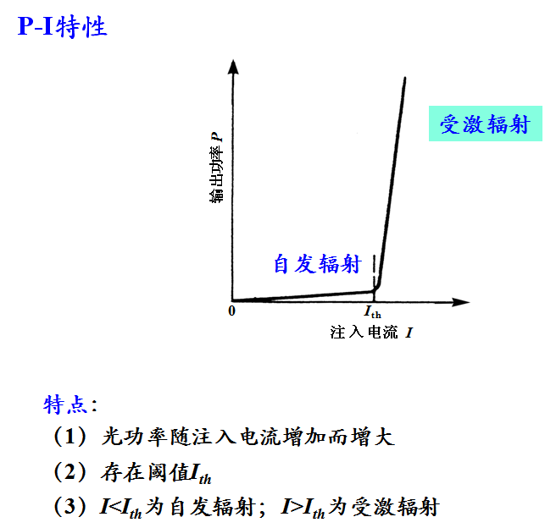

Slide 32
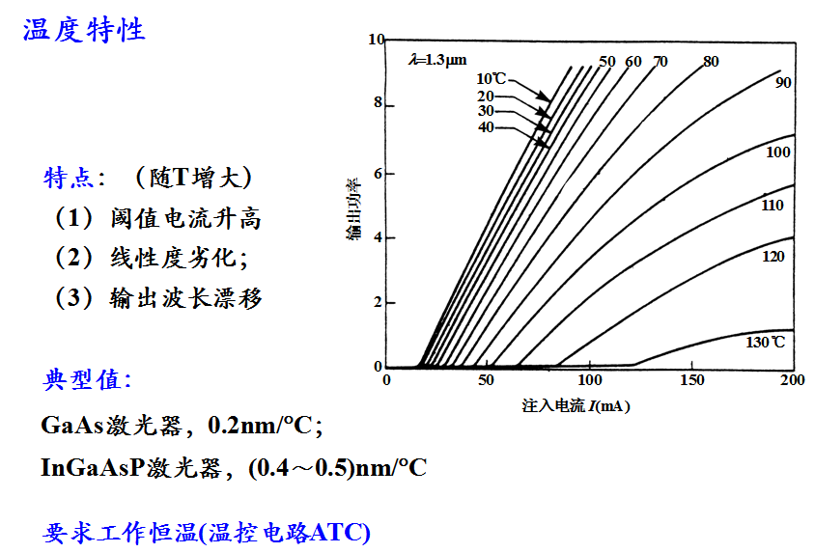

Slide 33
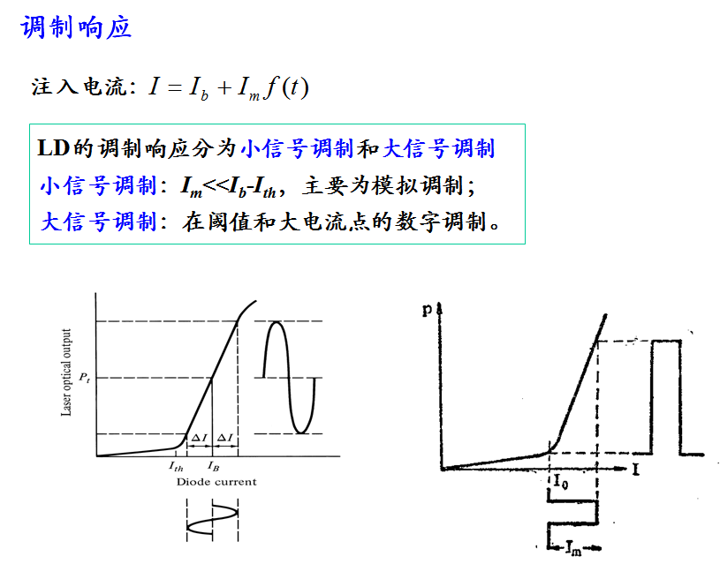

Slide 34
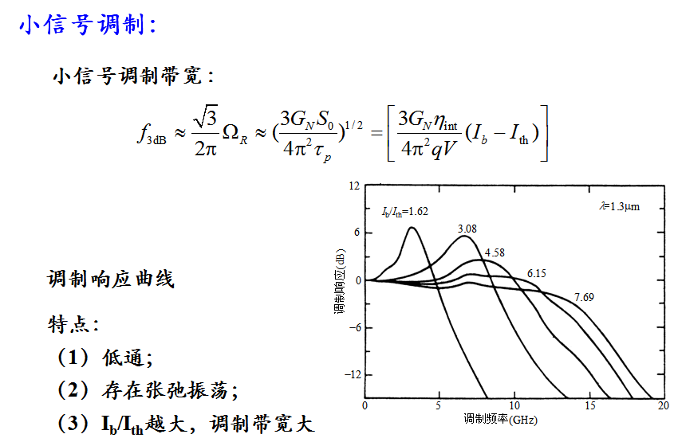

Slide 35
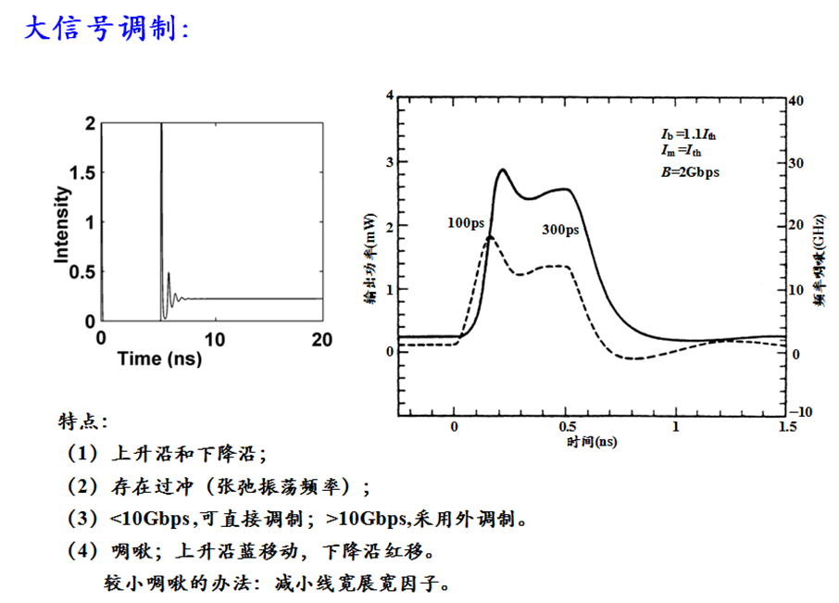
Notes:
电子科技大学通信学院

Slide 36
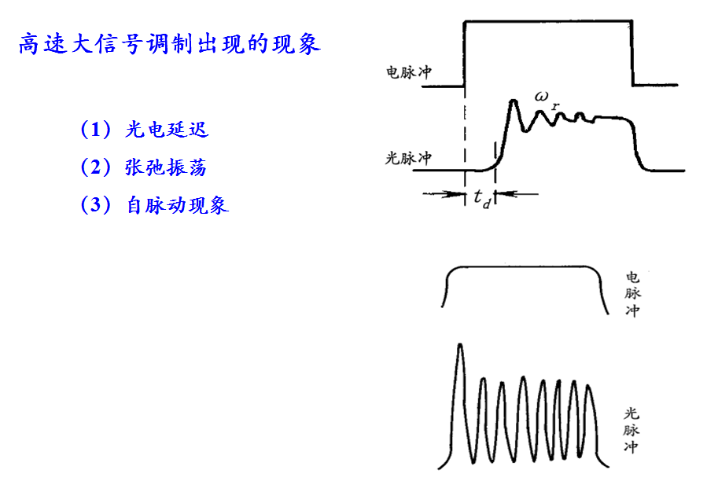

Slide 37
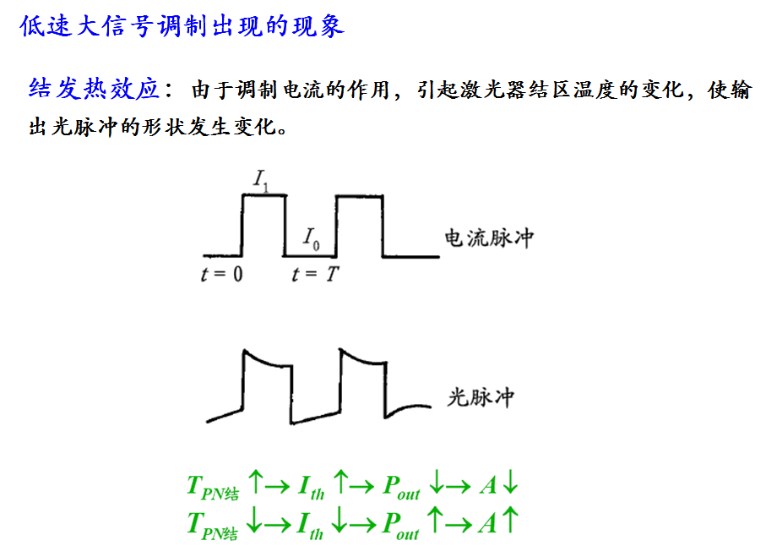

Slide 38
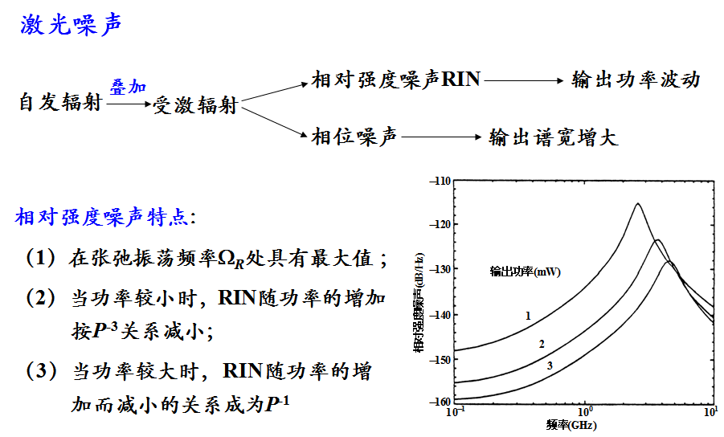

Slide 39
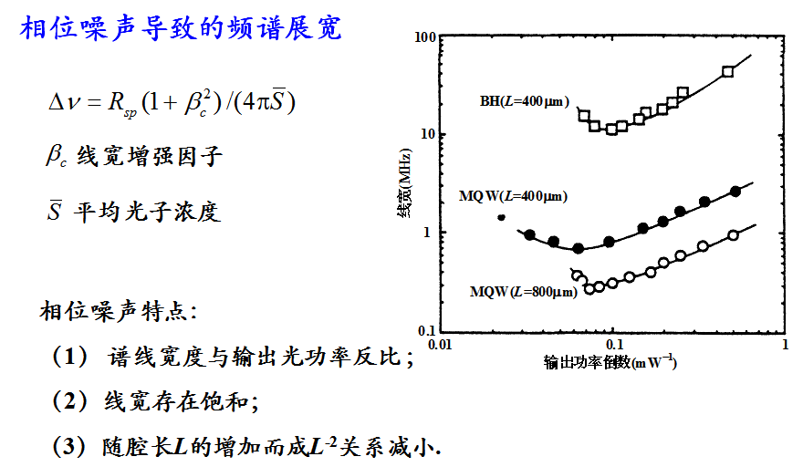

Slide 40
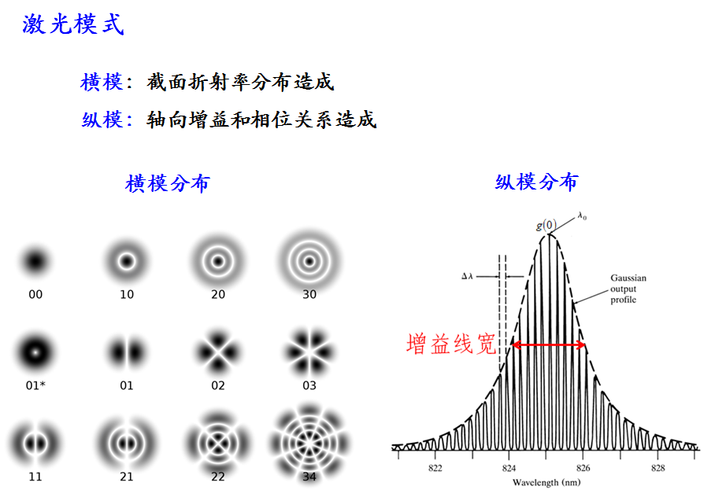

Slide 41
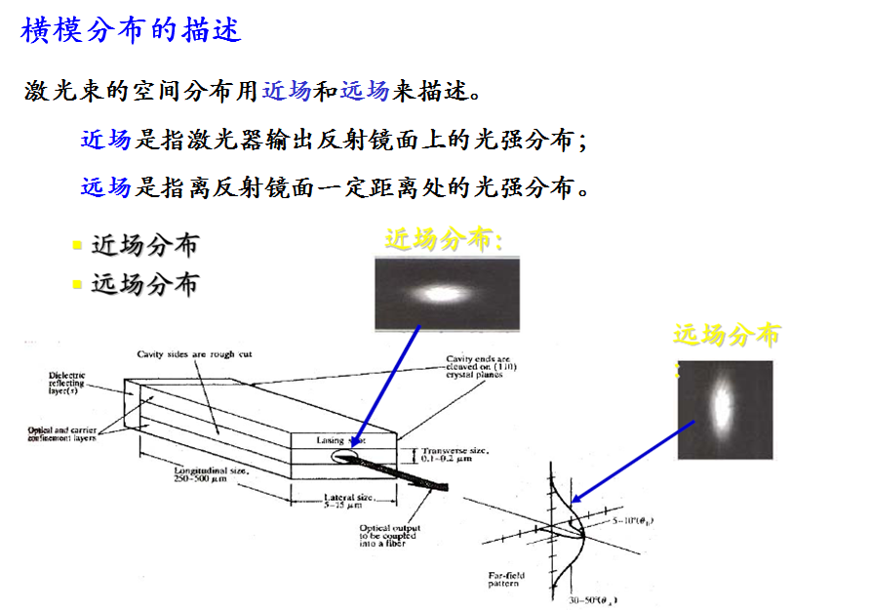

Slide 42
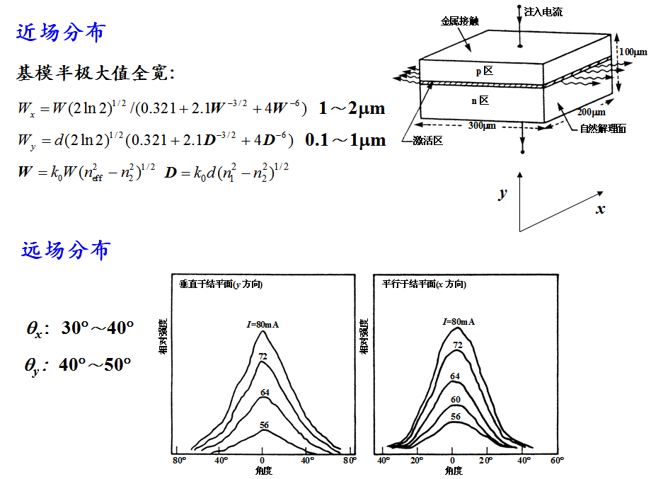

Slide 43
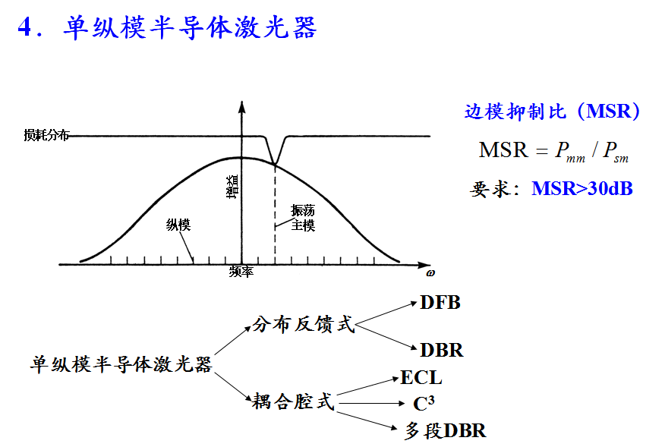

Slide 44
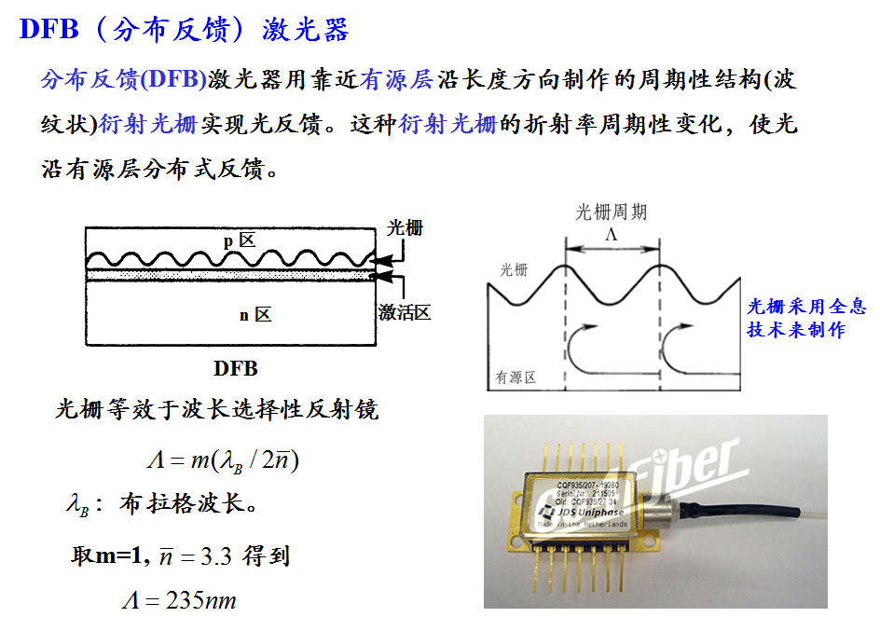

Slide 45
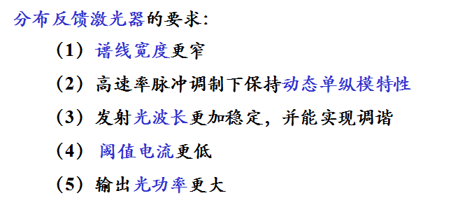

Slide 46
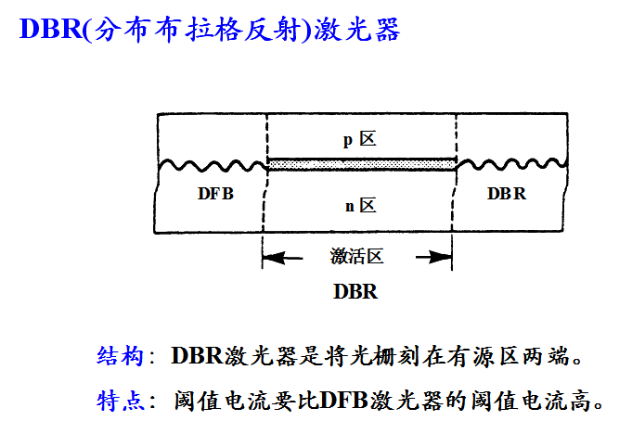

Slide 47
